Slide 1

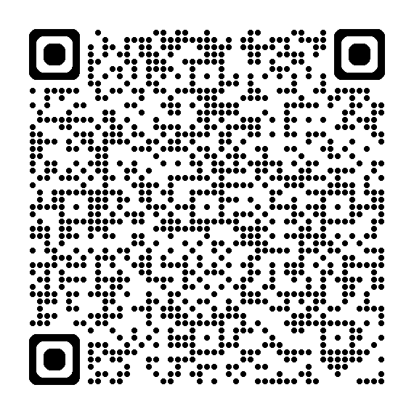


OPPORTUNITÉS MÉTIER À DIJON ET NANCY
ET SI, EN 2027, VOUS DEVENIEZ CONSEILLER SERVICE RELATIONS CLIENTS 2.3 ?
L'EMRG vous propose un parcours d'accompagnement dédié !
Vous souhaitez en savoir plus sur le métier ? Sur les postes à pourvoir ? Sur l’accompagnement proposé ? Posez vos questions à un conseiller de l’Espace Mobilité et Recrutement Groupe.
Se renseigner ne veut pas dire s’engager !
Flashez ce QR code
et réservez votre créneau
pour un RDV de 30 min avec nous.
Affiche

